Slide 1

ANÁLISIS ESTRATÉGICO · MERCADO ARGENTINO
Transformación Digital
para Productores de Seguros
Softwares de gestión y multicotizadores: comparativa de opciones para optimizar la operación del PAS
Katrix — Soluciones tecnológicas para el sector asegurador
Notes:
Buenas tardes a todos. Hoy vamos a analizar las opciones de software disponibles en el mercado argentino para optimizar la gestión de nuestra cartera, automatizar procesos y cumplir con las normativas vigentes.

Slide 2



EL PANORAMA HOY
El desafío operativo diario
Carga administrativa
Distribución del tiempo del PAS
Gestión manual de pólizas, endosos y siniestros con múltiples compañías.
Pérdida de tiempo
Entrar a 5 o 6 portales de aseguradoras distintos para cotizar un mismo riesgo.
Presión normativa
70% del tiempo se pierde en carga de datos y administración
Exigencia de la SSN con la Rúbrica Digital y libros obligatorios.
Notes:
El productor actual gasta hasta un 70% de su tiempo en tareas administrativas y carga de datos. El objetivo de implementar un software es dar vuelta esa ecuación para enfocarnos en la venta.

Slide 3



MAPEO LOCAL
¿Qué herramientas lideran el mercado?
ESPECIALIZADOS
A MEDIDA
GENÉRICOS
Ecosistema local
Desarrollos propios
CRMs adaptados
AdminSE · Nekül Soft · Insurhub
NexoSmart
Bitrix24 · HubSpot
Conectados con aseguradoras locales (Fed. Patronal, Sancor, San Cristóbal, etc.).
Portales propios pensados para grandes organizaciones.
Foco en gestión comercial pura y automatización de correos.
Notes:
Existen tres grandes familias de soluciones: sistemas especializados del ecosistema local, desarrollos a medida para organizaciones grandes, y CRMs genéricos adaptados a la venta de seguros.

Slide 4




VENTAJAS
Soluciones especializadas (AdminSE, Nekül, Insurhub)
Multicotización en segundos
Descarga automática
Cotiza en varias compañías en un solo clic vía Web Services.
Sincroniza pólizas, endosos y estados de deuda sin tipear nada.
Cumplimiento SSN
Liquidación de comisiones
Exportación directa de archivos XML listos para la Rúbrica Digital.
Control exacto de lo que te debe cada compañía y lo que cobrás.
Notes:
Estas plataformas están pensadas específicamente para el productor argentino: cotizan rápido, bajan pólizas automáticamente y cumplen con la normativa de la SSN.

Slide 5



DESAFÍOS
Desventajas a considerar
Dependencia tecnológica
Costos recurrentes
Si el Web Service de una aseguradora se cae, el cotizador falla.
Suelen cobrarse según el tamaño de la cartera o cantidad de usuarios.
Rigidez en marketing
Curva de aprendizaje
Menos potentes para campañas publicitarias o embudos de venta que un CRM puro.
Migrar toda la base de datos al inicio requiere tiempo y orden.
Notes:
Como toda herramienta, tienen contras: dependencia de la conexión con cada aseguradora, costos recurrentes, menor potencia de marketing y una curva de aprendizaje inicial.

Slide 6


LA ALTERNATIVA GLOBAL
CRMs genéricos: HubSpot / Bitrix24
Ventajas
Desventajas
Potencia absoluta en seguimiento de clientes y marketing automatizado.
Excelente comunicación interna si tenés un equipo grande de vendedores.
No cotizan: no se conectan con las aseguradoras argentinas para tirar un precio.
No automatizan la Rúbrica Digital: el papeleo legal argentino se sigue haciendo a mano.
Notes:
Los CRMs genéricos son excelentes para marketing y seguimiento comercial, pero no resuelven ni la cotización con aseguradoras ni el cumplimiento normativo local.

Slide 7
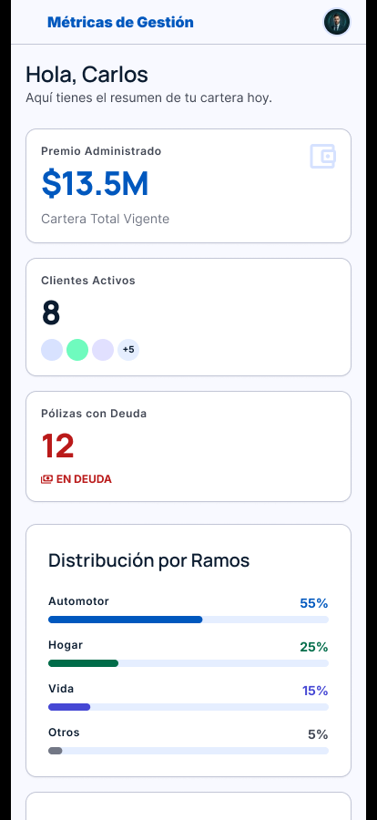

NUESTRA PROPUESTA
JC Organizadores
La app propia de Katrix para que el PAS gestione su cartera, sus cobros y sus clientes desde el celular.
Cartera consolidada
Premio administrado, distribución por ramos y por compañía en un solo dashboard.
Cobranzas proactivas
Pagos rechazados, deuda en efectivo y contacto directo por llamada o WhatsApp.
Seguridad y firma digital
Biometría, verificación en dos pasos y firma digital para validar pólizas.
Notes:
Frente a las opciones del mercado, en Katrix venimos desarrollando JC Organizadores: una app propia pensada para que el PAS gestione su cartera, sus cobros y sus clientes desde el celular, con foco en seguridad y simpleza.

Slide 8
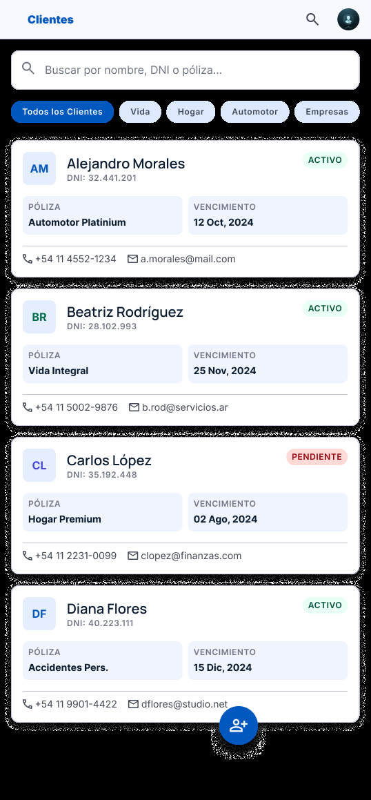
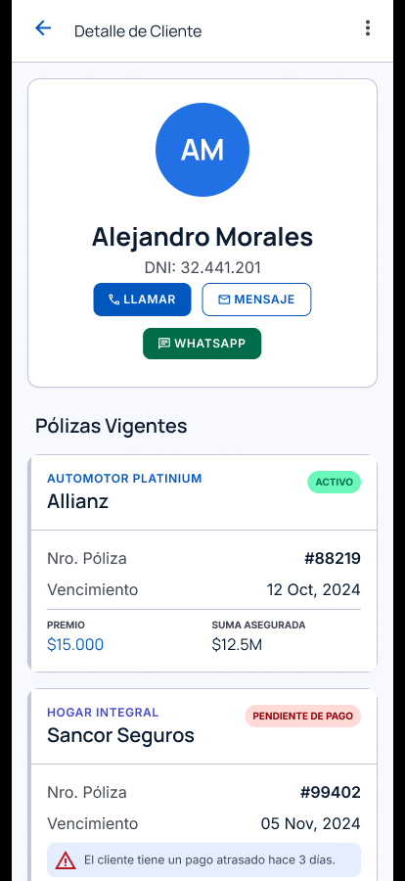
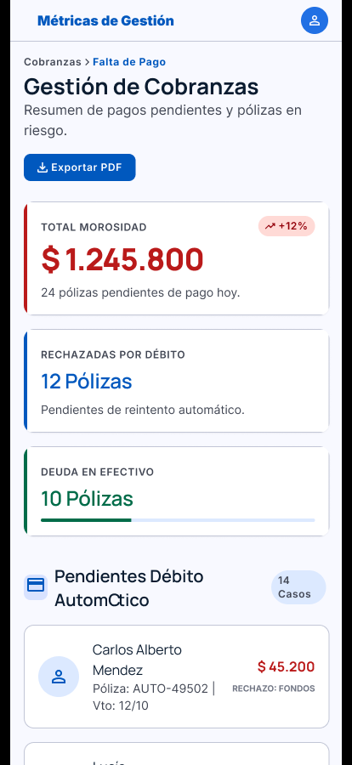
JC ORGANIZADORES
Todo el ciclo del cliente en un solo lugar
Gestión de Clientes
Detalle de Cliente
Gestión de Cobranzas
Buscador por nombre, DNI o póliza con filtros por ramo y estado de cada cliente.
Pólizas vigentes, historial de contacto y siniestros, con llamada o WhatsApp a un toque.
Morosidad, débitos rechazados y cobranza en efectivo, todo priorizado por caso.
Notes:
Toda la relación con el cliente queda en un solo lugar: la ficha de cartera, el detalle con historial y siniestros, y la gestión de cobranzas priorizada por estado de deuda.

Slide 9
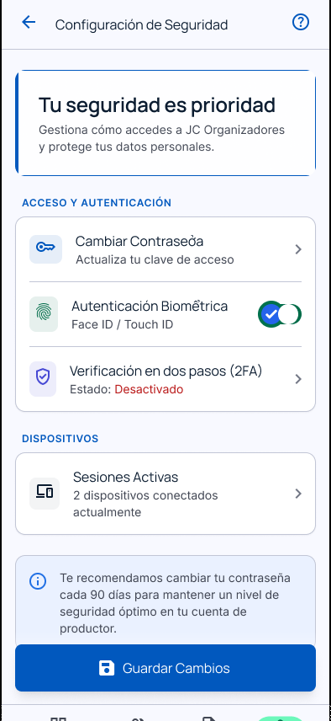
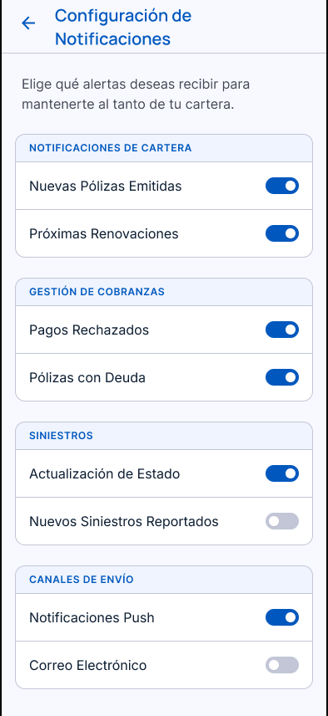
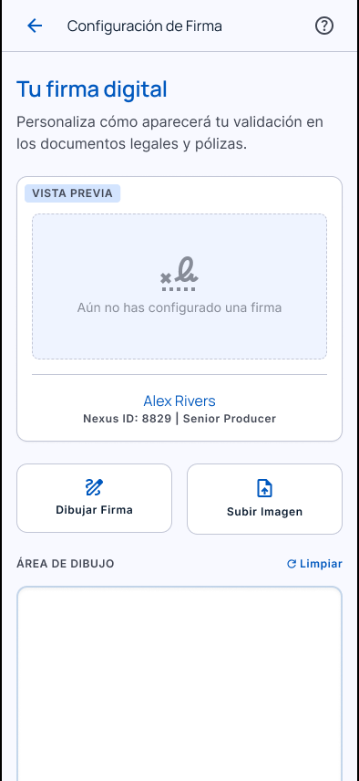
JC ORGANIZADORES
Seguridad, alertas y marca personal
Seguridad
Notificaciones
Firma Digital
Biometría, verificación en dos pasos y control de sesiones activas por dispositivo.
Alertas configurables por cartera, cobranzas y siniestros, push o por correo.
Firma personalizada del productor para validar documentos legales y pólizas.
Notes:
La app también cuida la seguridad de la cuenta con biometría y doble factor, deja configurar qué alertas recibir, y permite personalizar la firma digital del productor para los documentos legales.

Slide 10
POR QUÉ LA DESARROLLAMOS
Cómo responde a los dolores del PAS
Carga administrativa manual
Pólizas, clientes y cobranzas centralizados en una sola app.
Pérdida de tiempo entre portales
Todo el ciclo del cliente (llamar, WhatsApp, historial) a un toque.
Presión normativa y de seguridad
Firma digital, biometría y verificación en dos pasos integradas.
Notes:
En definitiva, JC Organizadores responde directamente a los tres dolores que planteamos al principio: menos carga administrativa, todo centralizado en un solo lugar, y cumplimiento de seguridad y normativa desde el celular.

Slide 11
IMPACTO EN EL NEGOCIO
¿Vale la pena la inversión?
60%
+ Retención
0 Multas
Reducción en horas de carga administrativa
Alertas automáticas de renovación evitan la caída de pólizas
Tranquilidad absoluta ante inspecciones de la SSN
Facturación proyectada al liberar tiempo comercial
Notes:
El software no es un gasto: reduce horas administrativas un 60%, mejora la retención de cartera con alertas de renovación, y garantiza cero multas frente a la SSN.

Slide 12

HOJA DE RUTA
Próximos pasos con JC Organizadores
1
2
3
Auditar la cartera
Piloto con JC Organizadores
Migración acompañada
Cuántos clientes y cuántas compañías principales usás hoy.
Cargamos tu cartera y probás la app en vivo, sin costo, con tus propios datos.
Te acompañamos a dejar atrás las planillas y portales sueltos, sin perder nada en el camino.
“No hace falta migrar todo de golpe: con JC Organizadores empezás con un piloto y la cartera crece sin colapsar en el intento.”
¿Arrancamos con el piloto?
Notes:
Para cerrar: auditemos juntos tu cartera, arrancamos un piloto con JC Organizadores sin costo y con tus propios datos, y te acompañamos en la migración para que no pierdas nada en el camino. ¿Arrancamos con el piloto?

